Slide 1
用arclist调用于附加表字段的方法：
要获取附加表内容，必须符合两个条件
1、指定 channelid 属性
2、指定要获得的字段 addfields=‘字段1,字段’
3、没有通过addfields声明的变量，将无法显示。
如：
{dede:arclist addfields='filetype,language,softtype' row='8' channelid='3'}
[field:textlink/] - [field:softtype/] - [field:os/]<br />
{/dede:arclist}
注意需要在addfields中添加了参数，后面的field才能调用。参数名查看后台数据库中的dede_addonsoft表

Slide 2
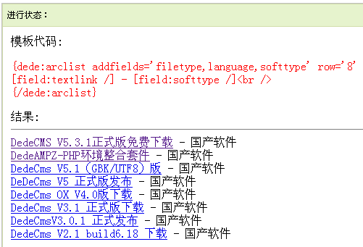

Slide 3
我们在系统后台添加了一个软件下载的栏目，栏目设置模型为软件，然后我们发布几条软件下载的信息，接下来我们需要通过arclist这个标签将软件的一些信息调用到网站首页中进行显示。
我们可以查看到下面一些软件添加的信息内容。

Slide 4
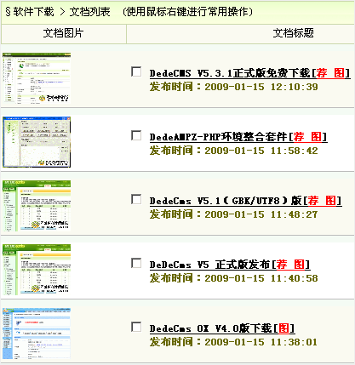

Slide 5
我们查看下面的代码：
<table width="32%" height="79" border="0" cellpadding="0" cellspacing="1" bgcolor="#000000">
{dede:arclist addfields='filetype,language,softtype' row='8' channelid='3'}
<tr>
<td width="25%" bgcolor="#FFFFFF">软件标题：</td>
<td width="75%" bgcolor="#FFFFFF">[field:textlink/] </td>
</tr>
<tr>
<td bgcolor="#FFFFFF">语言类型：</td>
<td bgcolor="#FFFFFF">[field:language/]</td>
</tr>
<tr>
<td bgcolor="#FFFFFF">软件类型：</td>
<td bgcolor="#FFFFFF">[field:softtype/]</td>
</tr>
{/dede:arclist}</table>

Slide 6
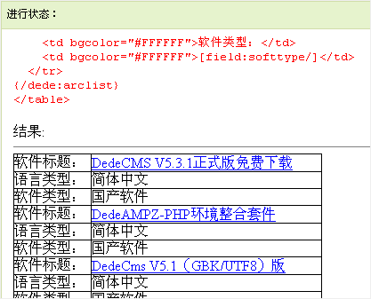
我们通过addfields=’’这个属性来指定调用的附加字段，同时我们需要指定调用模型的id，即channelid，这个可以在系统后台的内容模型管理中查看。

Slide 7
调用文章内容
当然我们也可以通过这种方式在arclist标签中调用文章的内容(必须添加channelid)
{dede:arclist addfields='body' idlist='1156' channelid='1'}
文章标题：[field:textlink/] <br/>
文章内容：[field:body/]<hr/>
{/dede:arclist}

Slide 8
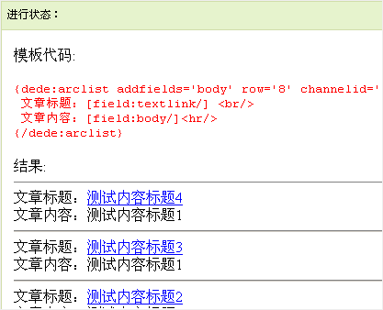
如果我们文章内容很长，例如是添加了一篇新闻，这样通过body调用出来的内容会出现内容很长的问题，这时候我们希望能够限制调用内容的长度，但是我们调用附加表的时候没有这个属性来控制调用附加表的长度，所以只有通过自定义函数来对其进行控制，自定义扩展函数function在织梦的标签中经常使用，下面我们对其进行一个简单的实例。

Slide 9
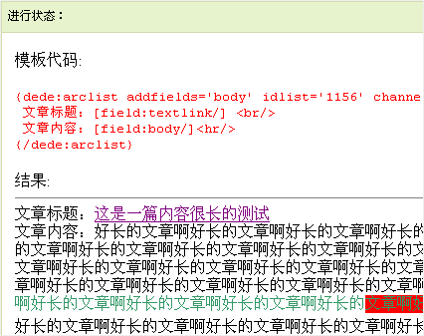
我们这里用到一个idlist属性，这个属性就是调用指定id的文章，我们这里添加调用的是id为1156的文章。

Slide 10
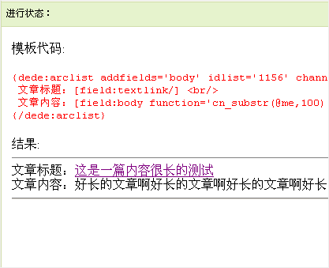
下面我们来对内容字段使用自定义函数来控制长度，我们将标签修改成以下形式：
{dede:arclist addfields='body' idlist='1156' channelid='1'}
文章标题：[field:textlink/] <br/>
文章内容：[field:body function='cn_substr(@me,100)'/]<hr/>
{/dede:arclist}

Slide 11
上面我们在body这个字段地方加上了一个函数function='cn_substr(@me,100)'，这个函数的作用就是截取中文字符，我们可以查看网站源码文件\include\common.func.php第123行内容。

Slide 12
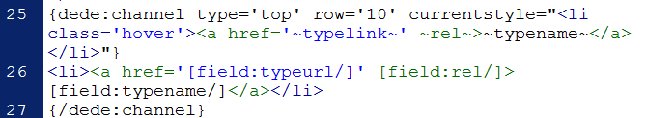
导航
接下来学习导航链接的标签代码
在我们的head.htm中有以下代码
{dede:channel}
{/dede:channel}

Slide 13
标签名称：channel
标记简介：织梦常用标记，通常用于网站顶部以获取站点栏目信息，方便网站会员分类浏览整站信息
功能说明：用于获取栏目列表
适用范围：全局使用
基本语法：
{dede:channel type='top' row='8' currentstyle="<li>
<a href='~typelink~' class='thisclass'>~typename~</a> </li>"}
<li><a href='[field:typelink/]'>[field:typename/]</a> </li>
{/dede:channel}

Slide 14
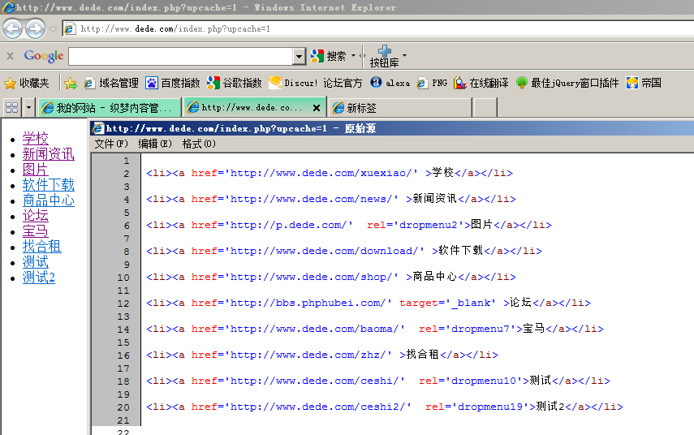
代码显示效果
将刚才的代码放入我们的test.htm页面

Slide 15
导航参数列表
{dede:channel type='top' row='10' currentstyle="<li class='hover'>
<a href='~typelink~' ~rel~>~typename~</a></li>"}
<li><a href='[field:typeurl/]' [field:rel/]>[field:typename/]</a></li>
{/dede:channel}
typeid = '0' 栏目ID
reid = '0' 上级栏目ID
row = '100' 调用栏目数
col = '1' 分多少列显示（默认为单列）
type = ‘son | sun’ son表示下级栏目,self表示同级栏目,top顶级栏目 注意必须和typeid 一起使用
currentstyle = '' 应用样式

Slide 16
仔细看了上述channel标签使用我们归纳一下：
导航条中每一个栏目（或频道）的调用最简单的也要这样写：
{dede：channel 栏目参数属性type=''或者栏目id typeid='' }
栏目连接地址<a href='[field:typelink/]'>栏目名称[field:typename/]</a>
channel标签成对结束{/dede：channel}
这几项是不能少掉的，至于导航条最终形成前台样式取决于currentstyle = '' 应用样式以及CSS的设置。
源模板导航条html导航条框架：
<div>
<ul>
<li class='hover'><a href="">栏目名</a></li>
</ul>
</div>

Slide 17
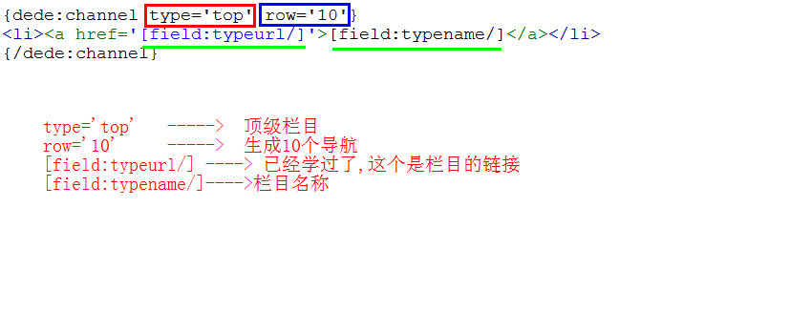
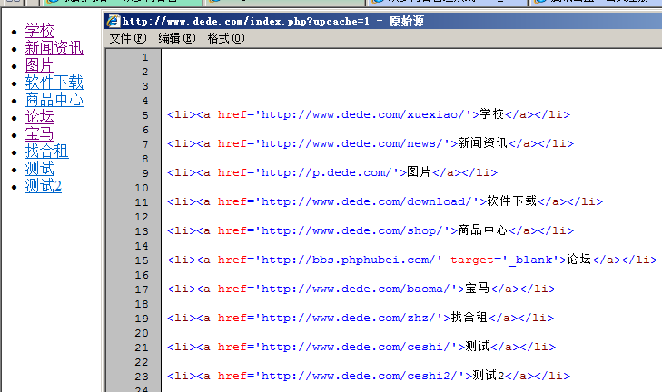
只生成顶级栏目

Slide 18
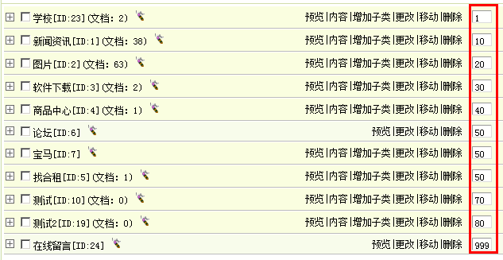
栏目的顺序
栏目的显示顺序是根据后台
之前的课堂上已经讲过,改变顺序后
更新顺序即可

Slide 19
导航中的序号
同样支持
[field:global.autoindex/]
实例：
<li><a href='[field:typeurl/]'[field:rel/]>
[[field:global.autoindex/]][field:typename/]
</a>
</li>

Slide 20
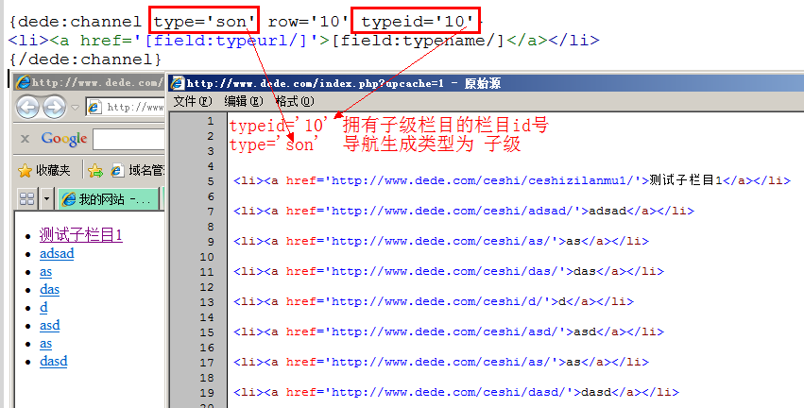
导航的子集栏目

Slide 21

给当前所在栏目增加不同样式效果
官方默认效果
用channel标签中参数currentstyle设置
currentstyle="<li class='hover'><a href='~typelink~'>~typename~</a></li>

Slide 22
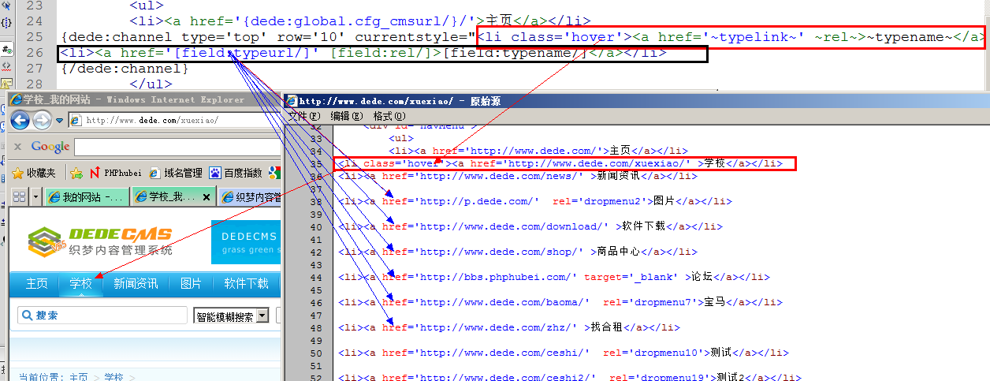
currentstyle
currentstyle生成的是当前栏目的样式
其他的则是循环内的样式
currentstyle的dede标签不用[field:var/]
只需要 ~typename~ 等即可

Slide 23
默认模板里的rel
[field:rel/]
这个是dedev55版本为增加导航显示下级栏目增加的特殊字段
当某个栏目有下级栏目时候.[field:rel/]所显示的是
rel='dropmenu栏目id'

Slide 24
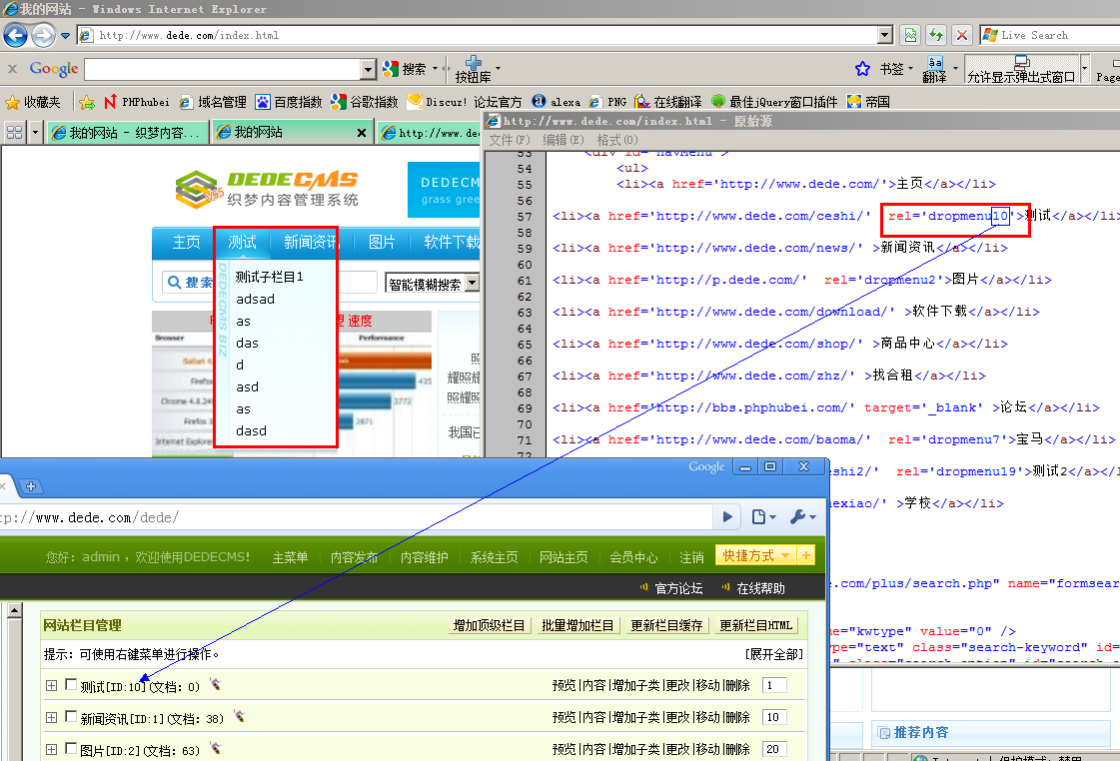

Slide 25
指定栏目
有时候我们不需要把所有导航都生成出来
而仅仅只需要一个.
得到他的栏目标题和链接
dede给我们提供了一个指定栏目的标签
dede:type

Slide 26
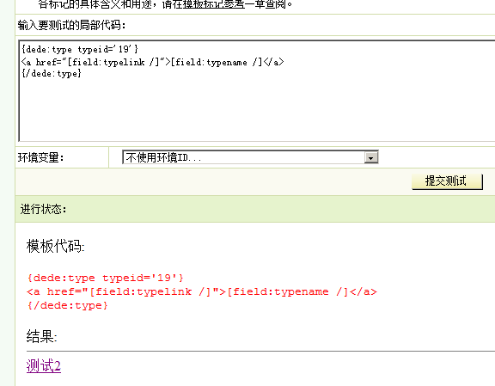

Slide 27
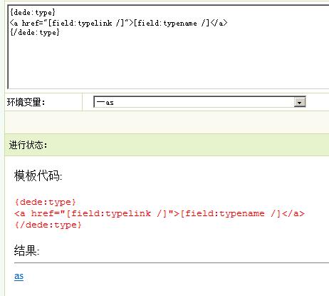
不写typeid,跟随当前栏目变化
{dede:type}
<a href="[field:typelink /]">[field:typename /]</a>
{/dede:type}

Slide 28
其他的全局标签
到此.我们可以大致看出dede的代码编写风格
我们根据手册继续学习

Slide 29
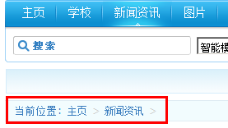
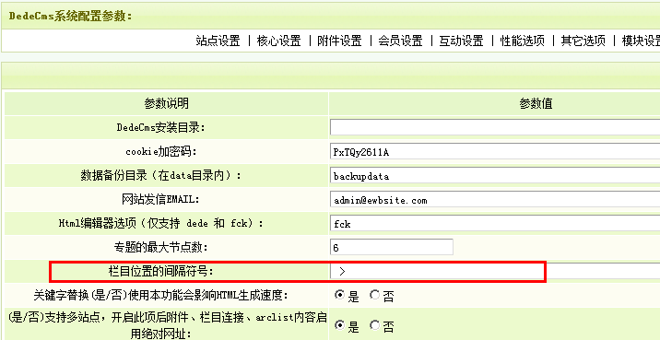
列表.文档的当前位置
{dede:field name='position'/}
间隔符号

Slide 30
列表
list_article.htm 文章列表
list_image.htm 图片集
list_infos.htm 分类信息
list_shop.htm 商品
list_soft.htm 软件
article_article.htm
article_image.htm
article_infos.htm

Slide 31
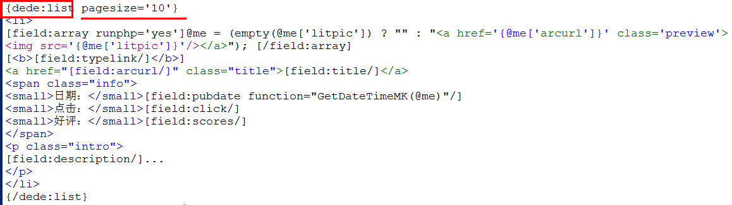
列表专用标签
list
pagelist
[field:varname/]
与arclist调用方式一样
pagesize=10 每页显示10条数据

Slide 32
list支持的参数列表
titlelen='' 标题长度
infolen='' 内容摘要长度
imgwidth='' 缩略图宽
imgheight='' 缩略图高
orderby='' 排序方式，有效的排序方式有 senddate、pubdate、id、click、lastpost、postnum ，默认为 sortrank
pagesize='20' 分页大小

Slide 33
列表技巧
有图片显示图片.
无图片则空
[field:array runphp='yes']@me = (strpos(@me['litpic'],'defaultpic') ? "" : "<a href='{@me['arcurl']}' class='preview'><img src='{@me['litpic']}'/></a>"); [/field:array]
runphp='yes‘ 表示 [field:array /] 里要运行 PHP程序

Slide 34
列表分页
{dede:pagelist listsize='5' listitem=''/}
listsize 表示 [1][2][3] 这些项的长度 x 2
listitem 表示页码样式，可以把下面的值叠加
index 首页
pre 上一页
pageno 页码
next 下一页
end 末页
option 下拉跳转框

Slide 35
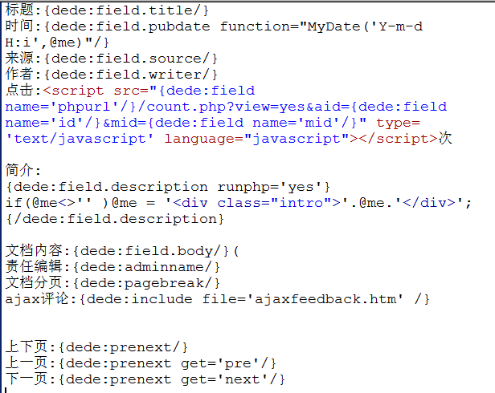
文档页
article_article.htm

Slide 36

点击次数
参数view=yes
页面中将显示点击次数
若不显示点击次数的数字,但仍然可以统计
view=0即可
而不是view=no

Slide 37
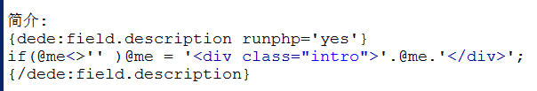
简介
有则显示简介.无则空

Slide 38
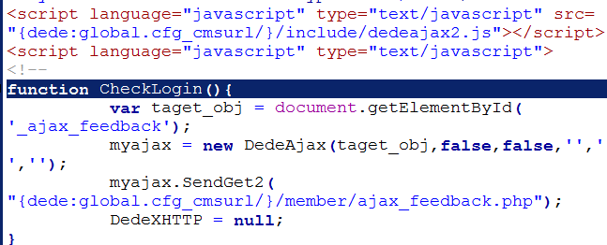
ajax评论
需要

Slide 39

ajax评论跨域解决方法
栏目绑定2级域名后.
ajax评论会出现跨域后权限不够错误
以之前绑定的图片集栏目为例
只需将此栏目文章模板设置为
default/article_image_frame.htm
生成文件刷新即可

Slide 40

文档上下页
{dede:prenext get='pre'/}
只获得上一页
{dede:prenext get='next'/}
只获得下一页

Slide 41
